Slide 1
Developing multilingual Applikations in WPF

Slide 2
Gliederung
Agenda
Warum Multilingual?
Was gibt es für Möglichkeiten
Resource Dictionaries
Demo
Fragen
Why Multilingual?
What are the possibilities?
Resource Dictionaries
Demo
Questions

Slide 3
Warum Multilingual?
Mehr Menschen können die Applikation benutzen (Zielgruppe vergrößern)
Anforderung von „oben“
Besser erweiterbar
„Korrekturlesen“ ist einfacher und kann von Nichtentwicklern durchgeführt werden.
Entwickeln in englisch ist angenehmer, Zielgruppe spricht aber deutsch

Slide 4
Was gibt es für Möglichkeiten
Selbst entwickeln
RESX Files
Vorteile:
+ Kontrolle (über tooling und code)
+ Flexibilität
Nachteile:
- Wartungsaufwand
- Keine Code-Completion
Vorteile:
+ relativ einfach zu verwenden
+ IDE Support
Nachteile:
- Kann zu Problemen beim Signieren führen
- Pro Thread umzustellen

Slide 5
Resource Dictionaries
Vorteile
Nachteile
Einfach zu bedienen
Austauschbar (auch zur Laufzeit)
Bulidin-Mechanismus von WPF
Autocompletion
Lange listen von Strings von Hand pflegen
Ggf. Verwendung von Tools

Slide 6
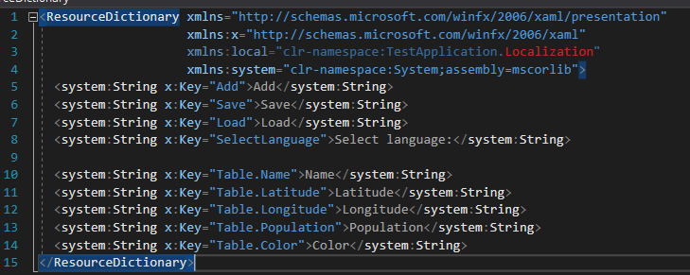
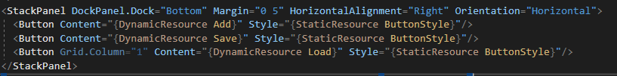
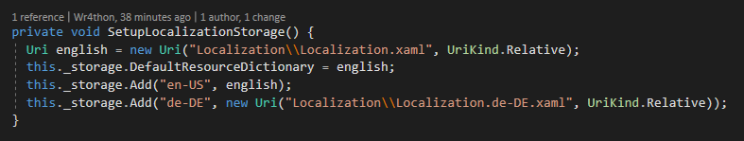
Wie?

Slide 7
Demo

Slide 8
Fragen

Slide 9
Quellen
https://stackoverflow.com/questions/11327840/multilingual-wpf-application
http://geekswithblogs.net/robp/archive/2008/04/03/localizing-a-wpf-application-with-resx-files.aspx
https://www.codeproject.com/Articles/37339/WPF-Localization
https://archive.codeplex.com/?p=wpflocalization
https://github.com/d3/d3-plugins/blob/master/graph/data/cities.csv

